Slide 1
pédologie
Classification des sols

Slide 2
Introduction
La connaissance des constituants du sol, de leur composition et de leurs principales propriétés physico-chimiques, constitue en tout état de cause un préalable indispensable à l'étude du milieu édaphique.
Ces connaissances fondamentales permettent d'entreprendre l'étude des processus de formation des sols (processus de pédogenèse) en relation avec les conditions de milieu, ce qui débouche sur la classification des sols mondiaux, leur cartographie, ainsi que l'étude de leurs potentialités agronomiques en liaison avec leurs principales propriétés physico-chimiques.

Slide 4
SOL
Le sol, objet d'étude de la Pédologie, peut être défini comme étant la couche superficielle de l'écorce terrestre ("couverture pédologique") qui possède des caractéristiques morphologiques et minéralogiques ainsi que des propriétés physico-chimiques distinctes de celles du matériau originel dont il dérive (un substrat géologique ou tout autre matériau apparenté), du fait de sa position à la surface de la lithosphère et de l'influence des facteurs du milieu qui y agissent.

Slide 5
Couverture pédologique
Toute « couverture pédologique » est un mélange de constituants minéraux et organiques, d'air, d'eau et d'organismes vivants. Ces constituants sont organisés entre eux et dans l'espace, formant des "assemblages" ou des "structures" spécifiques au milieu.

Slide 7
La subdivision des constituants du sol
Dans une première approche, il est toutefois commode d'étudier séparément les quatre constituants majeurs du sol dont la répartition volumique et pondérale moyenne est la suivante:

Slide 9
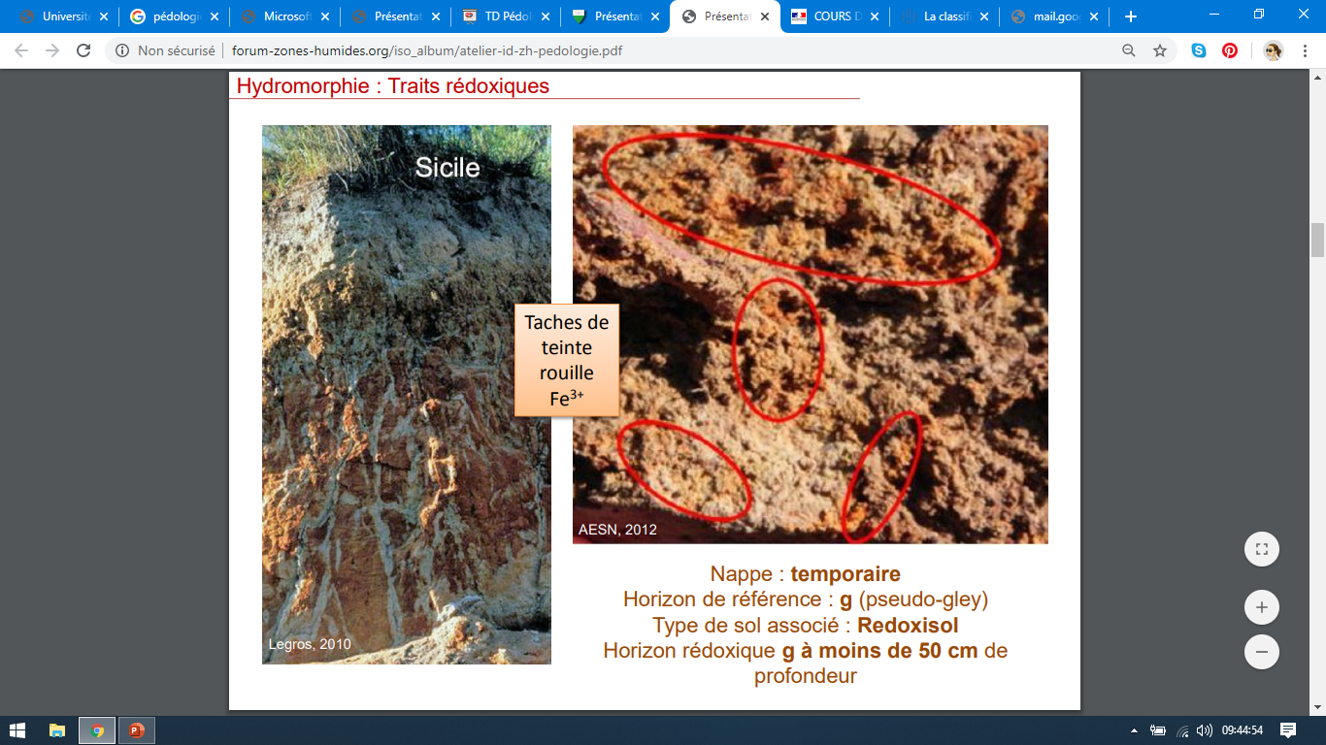

Slide 12
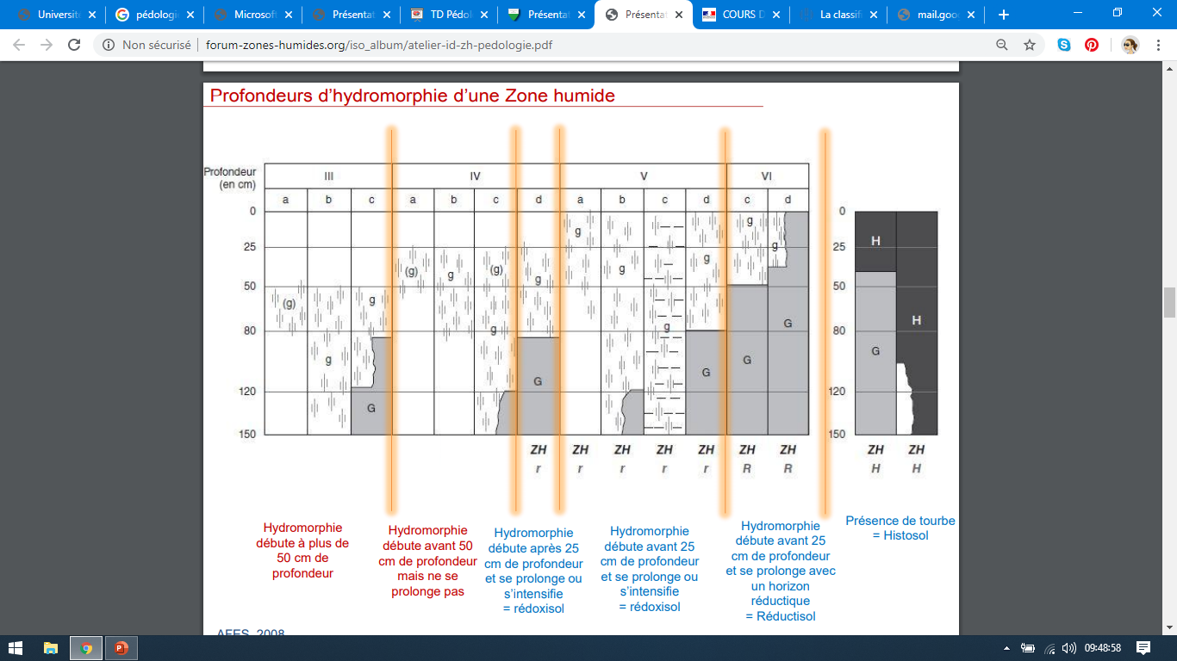

Slide 13
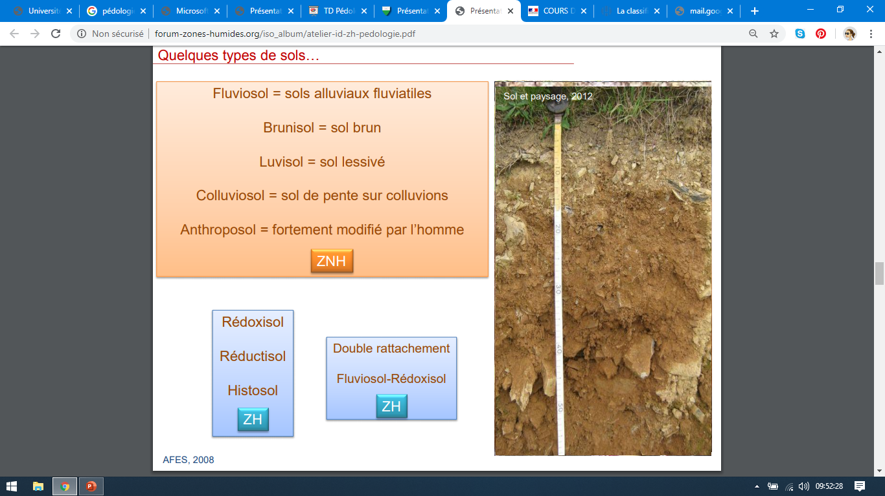

Slide 16
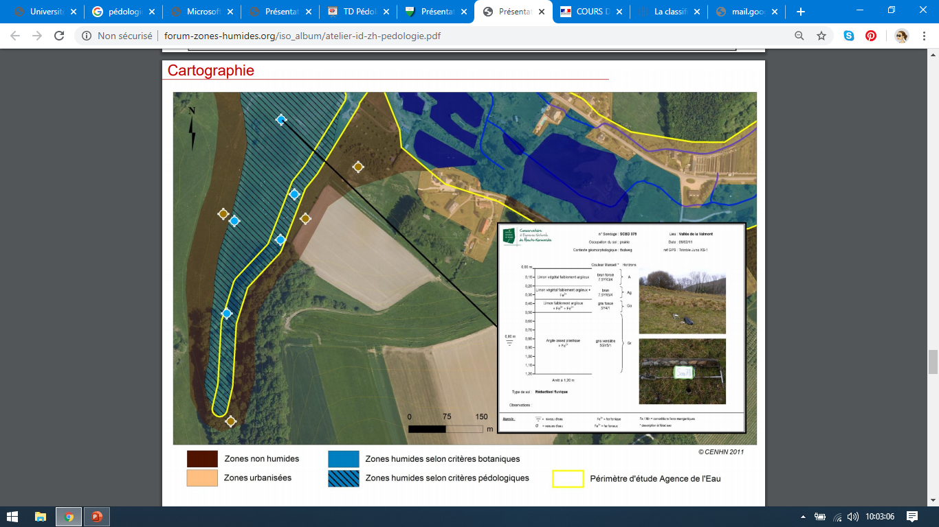

Slide 21
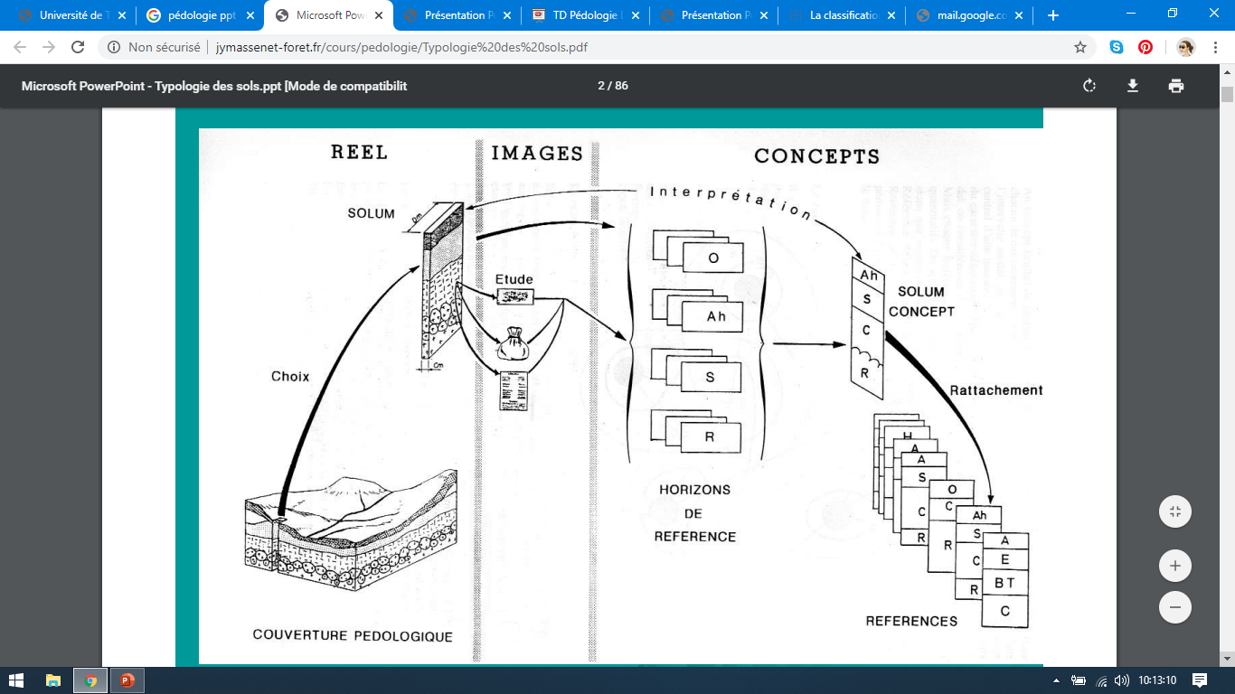
Références pédologiques français

